Slide 1

BÁO CÁO ĐỒ ÁN 1
GIẢNG VIÊN HƯỚNG DẪN : TRẦN TIẾN ĐỨC
SINH VIÊN THỰC HIỆN ĐỀ TÀI :
Bùi Văn Hà – MSSV : 17110129
Lư Mạnh Quân – MSSV : 17110209

Slide 2

QUẢN LÝ BÁN SÁCH
Sử dụng cấu trúc dữ liệu danh sách liên kết đơn

Slide 3

* Class Linked List
* Form Sách
* Form Loại Sách
* Form Hóa Đơn
* Form Doanh Thu
* Form BestSell
* Các Form để thêm , xóa , sửa các thông tin và form menu chính
DANH SÁCH CÁC FORM VÀ CLASS
Dựa trên nền Windows Form của C#

Slide 4
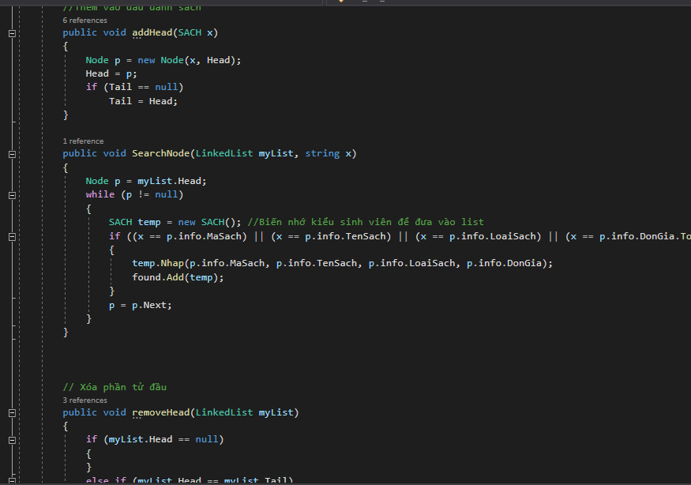

CLASS LINKEDLIST : CHỨA CÁC HÀM ĐỂ THỰC THI CHƯƠNG TRÌNH

Slide 5

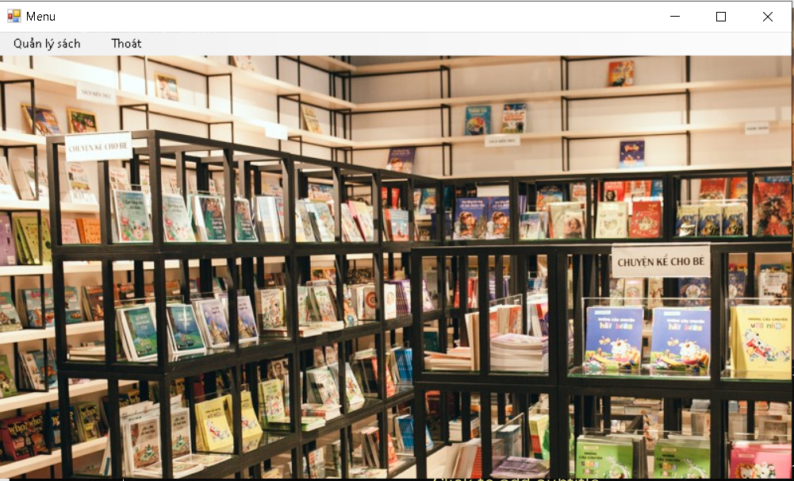
Form Menu chính
Màn hình chính của chương trình

Slide 6

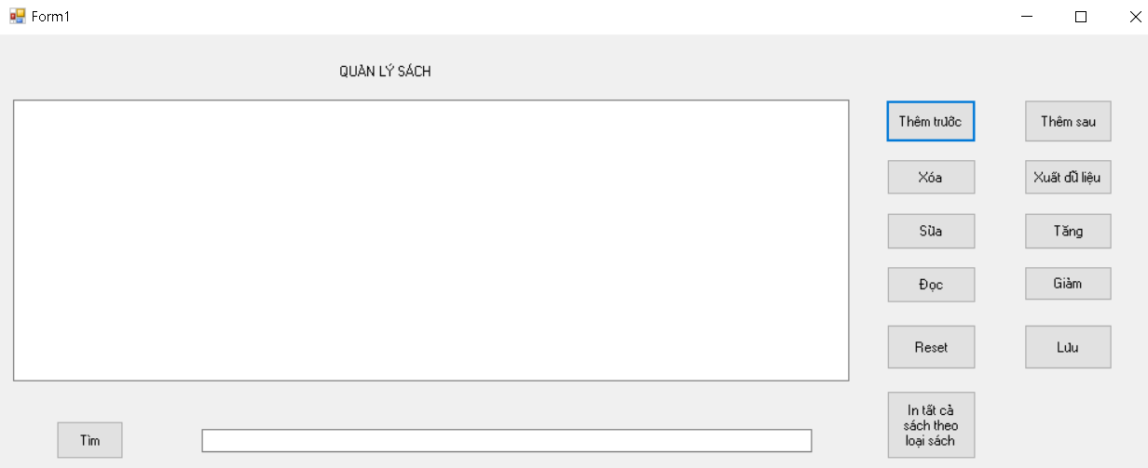
Các chức năng chính :
Thêm thông tin một cuốn sách lên đầu danh sách
Thêm thông tin một cuốn sách xuống cuối danh sách
Chỉnh sứa hoặc xóa thông tin về một cuốn sách
Đọc dữ liệu và xuất hoặc kiểm tra lại dữ liệu sau khi chỉnh sửa xong
Lưu lại dữ liệu
Sắp xếp danh sách theo chiều TĂNG hoặc GIẢM của Đơn Giá
Tìm sách dựa vào mã sách
In ra danh sách tất cả sách thuộc một loại sách bất kỳ
FORM SÁCH
CHỨA CÁC HÀM ĐỂ THỰC THI VIỆC QUẢN LÝ DỮ LIỆU VỀ SÁCH

Slide 7

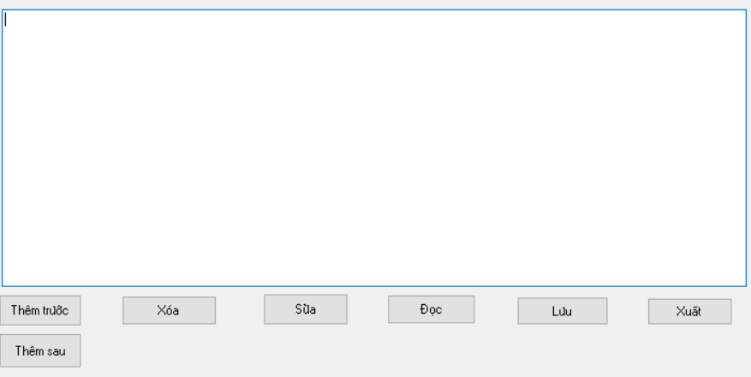
FORM LOẠI SÁCH
Các chức năng chính :
Thêm thông tin một loại sách lên đầu danh sách
Thêm thông tin một loại sách xuống cuối danh sách
Chỉnh sứa hoặc xóa thông tin về một loại sách
Đọc dữ liệu và xuất hoặc kiểm tra lại dữ liệu sau khi chỉnh sửa xong
Lưu lại dữ liệu

Slide 8

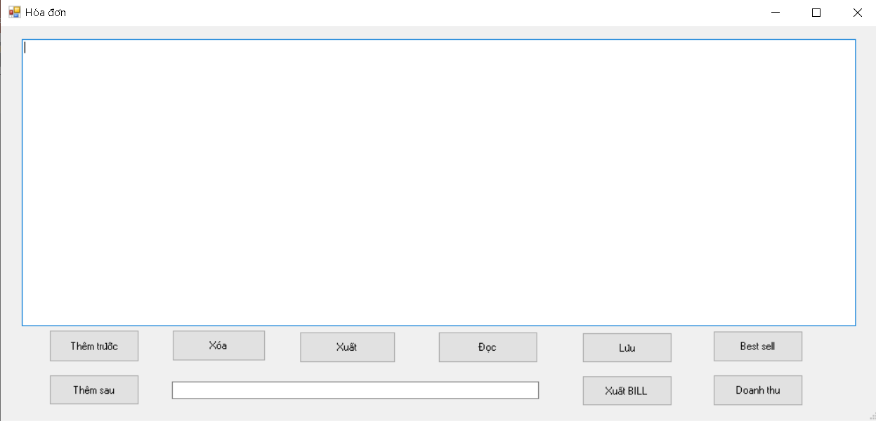
FORM HÓA ĐƠN
Các chức năng chính
:
Thêm thông tin một loại sách lên đầu danh sách
Thêm thông tin một loại sách xuống cuối danh sách
Chỉnh sứa hoặc xóa thông tin về một loại sách
Đọc dữ liệu và xuất hoặc kiểm tra lại dữ liệu sau khi chỉnh sửa xong
Lưu lại dữ liệu
:
Best Sell : Xuất ra thông tin về những lịch sử đơn hang có giá trị thành tiền lớn nhất
Doanh Thu : Nhập vào 1 mã sách bất kỳ để hiển thị về thông tin bán hang của cuốn sách đó, thống kê đã bán được báo nhiêu lần, tổng cộng bao nhiêu cuốn đã bán ra, thu được bao nhiêu tiền
Xuất Bill : Xuất các lịch sử hóa đơn theo format đã cho trước

Slide 9

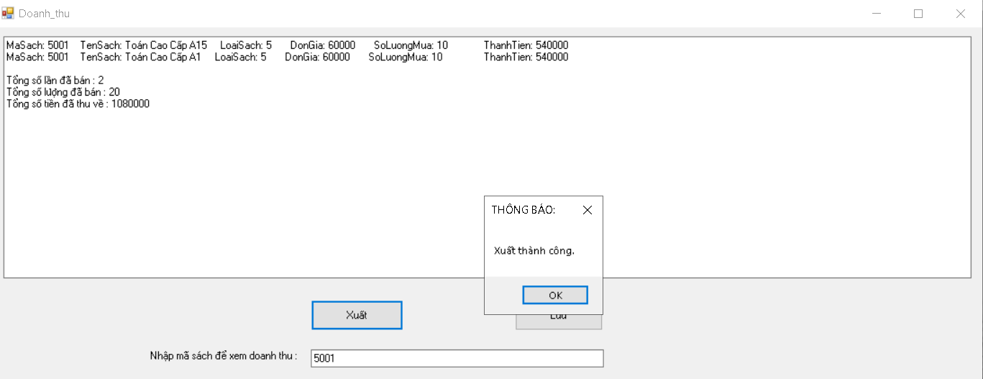
CÁC FORM KHÁC
FORM DOANH THU

Slide 10

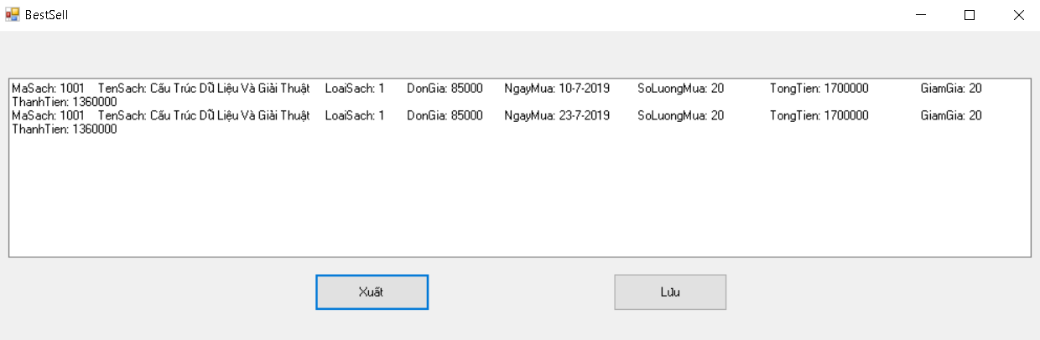
CÁC FORM KHÁC
FORM BEST SELL

Slide 11

KẾT LUẬN
Ưu điểm
Sau khi hoàn thành đồ án, nhóm thực hiện đồ án tự nhận thấy đã hoàn thành tốt phần nào những yêu cầu cầu của đề tài đã đặt ra,và cả những mục tiêu mà nhóm chúng em đã tự đặt ra cho bản thân.
Nhờ có những sự phản hồi từ giáo viên hướng dẫn nhóm thực hiện đã nhận ra được lỗi sai nằm ở đâu và tìm cách sửa chữa cho đúng với yêu cầu bài toán đặt ra, cho phù hợp với các cấu trúc dữ liệu đã được áp dụng.
Nhược điểm
Đồ án còn chưa hoàn hảo. Còn một số nhược điểm về việc nhập xuất, thêm xóa sửa trong 1 số trường hợp đặc biệt khác (mặc dù đa số đều tốt). Chức năng Best Sell chưa được làm rõ hết mức có thể.
Kết quả đạt được
Sau quá trình thực hiện, đồ án “SỬ DỤNG CẤU TRÚC DỮ LIỆU ĐỂ XÂY DỰNG CHƯƠNG TRÌNH QUẢN LÝ BÁN SÁCH ”của nhóm đã hoàn thành được các mục tiêu:
+ Xây dựng một chương trình quản lý việc bán sách với các cách quản lý chuyên biệt tương đối đầy đủ, làm rõ được các yêu cầu đã cho trước.
+ Hiểu rõ được cách thức ứng dụng cấu trúc dữ liệu và giải thuật vào một bài tập cụ thể
+ Tăng cường khả năng tư duy và lập trình cho chúng em

Slide 12


CẢM ƠN THẦY VÁ CÁC BẠN
ĐÃ CHÚ Ý THEO DÕI VÀ LẮNG NGHE

